Slide 1


Slide 2

목 차
프로젝트 개요
프로젝트 목표 및 내용
기술 개발 추진 방법
프로젝트 팀 현황
프로젝트 결과물 활용 계획

Slide 3

1.
프로젝트 개요

Slide 4


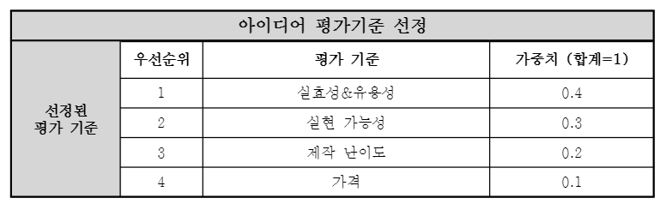
프로젝트 주제 선정 과정
가중 순위 결정법 사용
아이디어 평가기준 선정

Slide 5
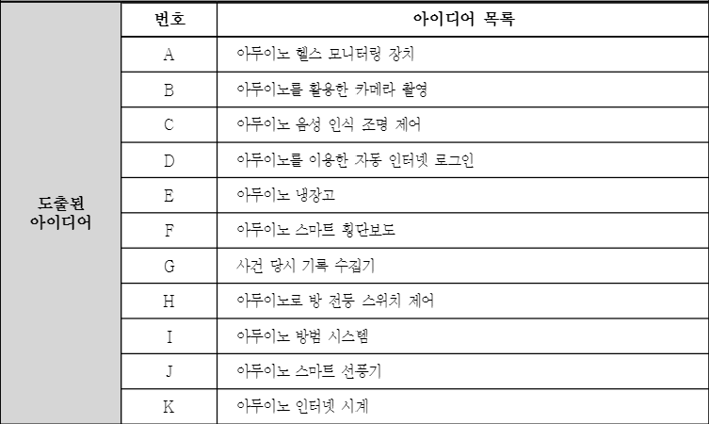
가중 순위 결정법 사용
프로젝트 주제 선정 과정
2. 아이디어 도출

Slide 6
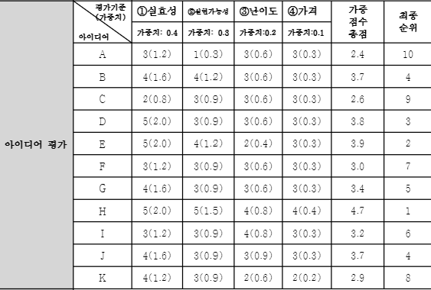
가중 순위 결정법 사용
프로젝트 주제 선정 과정
3. 아이디어 평가

Slide 7

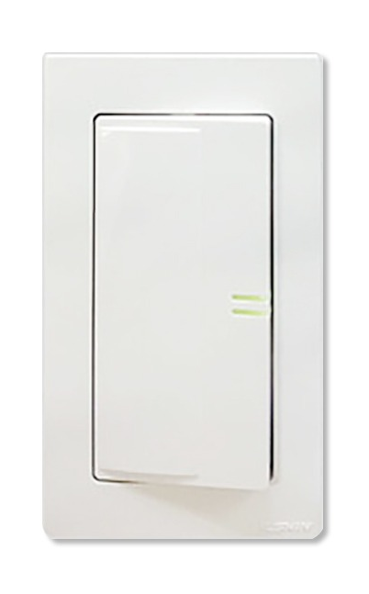

가중 순위 결정법 사용
프로젝트 주제 선정 과정
4. 최적해 선정 -> 주제

Slide 8
가중 순위 결정법 사용
프로젝트 주제 선정 과정
4. 최적해 선정 -> 주제

Slide 9




프로젝트 결과물의 목적과 의의
[프로젝트 결과물의 최종 사용자 관점]
● 개인적 측면
언제 어디서든 제어 가능
환경 의식 증가 및
친환경적
편의성 및 효율성 증가

Slide 10


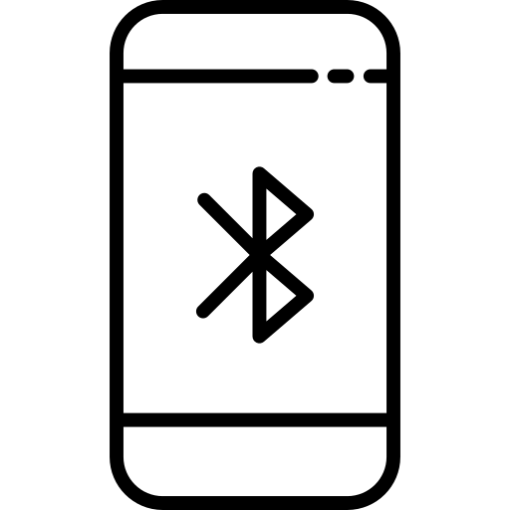
프로젝트 결과물의 목적과 의의
[프로젝트 결과물의 최종 사용자 관점]
● 사회적 측면
에너지 소비 최적화
주거지의 안전성
신체적 약자에게
편리함 제공

Slide 11




프로젝트 결과물의 목적과 의의
[프로젝트 수행에 참여하는 팀원 관점]
● 개인적 측면
기술적 역량 향상
창의성 및
문제 해결 능력 향상
자기주도적 능력 향상

Slide 12



프로젝트 결과물의 목적과 의의
[프로젝트 수행에 참여하는 팀원 관점]
● 사회적 측면
협업 능력 및
팀 프로젝트 수행 경험
공공문제 인식 및
해결 능력 향상
신뢰와 협력 관계 강화

Slide 13




프로젝트 결과물의 목적과 의의
[다른 팀에게 제공 가능한 경험 관점]
● 개인적 측면
지식 공유 및 협력 기회 확장
프로젝트 수행 능력 향상
리더십 및 자기 주도성 향상

Slide 14



프로젝트 결과물의 목적과 의의
[다른 팀에게 제공 가능한 경험 관점]
● 사회적 측면
전반적인 도움 제공
프로젝트의 중요성 인지
프로젝트 계획 및
수행 도움

Slide 15
2.
프로젝트 목표 및 내용

Slide 16

프로젝트 최종 목표
End Product
HW(칩)- 아두이노 우노 보드
HW(모듈)- 무선통신 모듈(블루투스)
SW- 아두이노 코드 및 어플리케이션

Slide 17


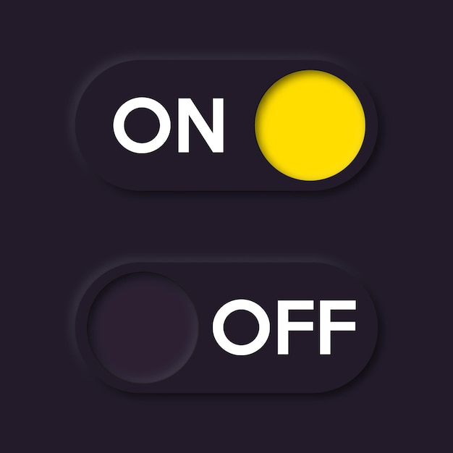
프로젝트 최종 목표
블루투스 제어기 이용
애플리케이션을 통해 스위치를 조작
-> 서브 모터를 제어
스마트홈 원격 스위치 제작

Slide 18
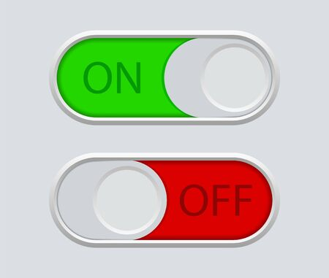
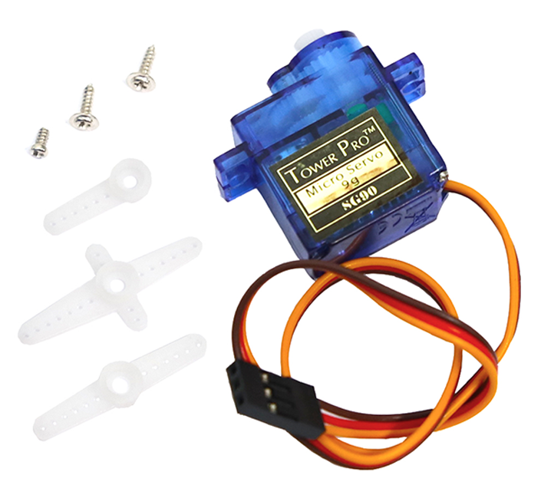
프로젝트 세부 목표
<주요 기능>
스위치( ON/OFF )를 이용해
원격 가동 기능
2. 모터 가동 각도 조절을 통한
스위치 제어

Slide 19


프로젝트 세부 목표
<주요 성능치>
<핵심 기술>
에너지 효율성
센서 사용이 불필요한 경우 비활성화
- 필요한 경우만 활성화 하는 방법 사용
상호 운용성
- 다양한 스마트 기기들과의
상호 운용성이 중요
응답 시간
- 사용자가 on/off 버튼 누를 때,
- 서브 모터 작동~스위치 상태 변경의
발생 시간 최소화
블루투스 무선 통신 기술
- 근거리 무선 통신 기술
- 무선통신 기술 중 세계 최초로 개발된 기술
- 최근 많은 전자기기에 사용됨
IOT 기술
- 사물 인터넷 기술로 다양한 기기 및 장치 간
상호 연결되고 데이터를 교환하는 기술

Slide 20


프로젝트 세부 목표
<프로젝트의 적용범위>
자동화된 작업 설정
에너지 소비 절약 방안
보안시스템과의 결합
스마트홈 원격 스위치 + 보안 시스템
-> 전등, 현관문, 창문 등을 원격으로
모니터링 & 제어
음성제어와의 결합
음성명령을 통해
가정 내의 다양한 기기나 시설 제어
작업들의 가동화가 가능
Ex)일정시간에 불을 켜고 끄기
가정 내의 조명이나 전원 장치를 원격으로 제어
-> 에너지 소비를 관리

Slide 21
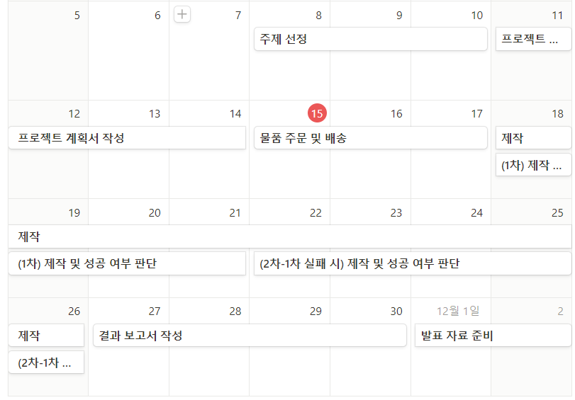
프로젝트 추진 일정

Slide 22
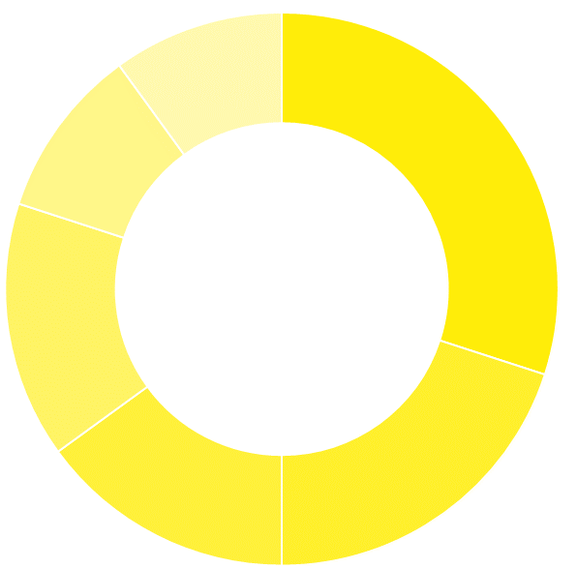






정량적 목표 항목
경제성
10%
내충격성
10%
30%
작동 상태
정량적
목표 항목
(비중)
안전성
15%
연동성
20%
품질 성능
15%

Slide 23

정량적 목표 항목의 평가 방법 및 환경
작동 상태
2. 품질 성능
Q. 프로그램 실행 시,
아두이노가 망가지거나 정지되지 X
정상적으로 잘 작동하는가?
Q. 블루투스 스위치로 전등을 끄거나
켤 수 있는가?
Q. 프로그램이 실행되는 데 소요되는
시간은 얼마나 걸리는가?

Slide 24

정량적 목표 항목의 평가 방법 및 환경
3. 연동성
4. 안전성
Q. 기기와 상관없이 연동이 잘 되는지
안드로이드와 ios 모두 연결해보기
Q. 프로그램을 사용하며 발생할 만한
위험 상황은 없는지 생각해보고
관찰해보기

Slide 25
정량적 목표 항목의 평가 방법 및 환경
5. 내충격성
6. 경제성
Q. 장치를 떨어뜨렸을 때
잘 부서지진 않는가?
Q. 구입하는 데 드는 비용이
합리적인가?
Q. 유지보수 비용은 얼마나 드는가?

Slide 26
3.
기술 개발 추진 방법

Slide 27


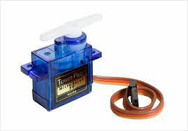
기술 개발 추진 방법
적용되는 세부 기술
블루투스 통신
서보 모터
블루투스를 통해 외부 디바이스에서 전송된 데이터를 읽고,
그에 따라 서보 모터를 제어
서보 모터를 특정 각도로 움직이고
일정 시간 동안 대기한 후 다시
원래 위치로 되돌리는 방식으로 제어

Slide 28
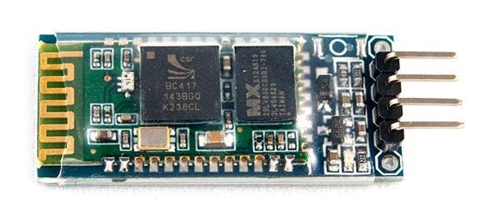
기술 개발 추진 방법
세부 기술별 준비 상황
HC-06 블루투스
: SoftwareSerial 라이브러리를 사용하여
소프트웨어 기반의 시리얼 통신을 설정한 후
HC-06 모듈과의 통신을 설정
그 외 준비물
: 아두이노, 서보 모터, 브레드 보드, 점퍼선 등

Slide 29
4.
프로젝트 팀 현황

Slide 30
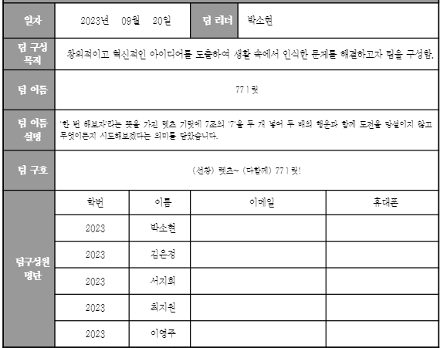
프로젝트 팀 구성 보고서

Slide 31
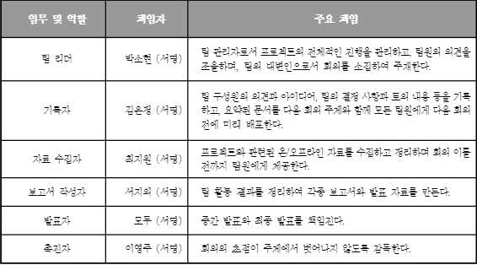
프로젝트 팀 구성 보고서

Slide 32
5.
프로젝트 결과물
활용 계획

Slide 33


최종 사용자 활용 계획
스마트폰 앱을 통한 원격으로 전등을 제어 및 실시간 모니터링 가능.
에너지 사용량을 모니터링하여 에너지 효율 향상 및 전기 요금 절감 가능.
조명 환경을 맞춤 설정하여 개인적인 편안함 향상.

Slide 34


팀원 활용 계획
프로젝트에서 얻은 기술적 지식과 실무 경험을 통해 성장.
협업 경험과 문제 해결 능력을 통해 향후 다른 프로젝트에서 효율적으로 진행.
사물인터넷(IOT)과 같은 최신 기술 트렌드에 대한 이해를 높여 향후 기술 경향 예측 및 적응 능력 향상.
사용자의 요구 사항을 이해하고, 제품에 반영하는 방법을 배우며 성장.

Slide 35


다른 팀 활용 계획
유사한 프로젝트 수행 시 효과적인 방법을 찾기 수월함.
얻은 경험과 지식을 공유함으로써 비슷한 문제를 만났을 때 해결하는 데 도움.
프로젝트 관리, 팀워크, 문제 해결 전략 등에 대한 실질적인 지식 공유.
사회적 가치 인식을 공유하여 프로젝트의 중요성을 인지하는데 도움.

Slide 36


